Slide 1
Nevyriausybinės organizacijos kūrimas ir valdymas

Slide 2
NVO finansavimo šaltinis
1.
Narystės mokestis
2.
Labdara
3.
Ekonominės veiklos – prekių pardavimas ir paslaugos
4.
Valstybės ir savivaldybės parama
5.
Dotacijos

Slide 3
NVO finansavimo šaltinis
Valstybė
Ekonominė veikla
Asmeninės lėšos
ES ir užsienio valstybės programos
Vietinės valdžios lėšos

Slide 4
NVO projektai
NVO įgyvendina savo idėjas ir vykdo savo veiksmus per projektus, susijusius su jų tikslais ir misija
vietos valdžios institucijos gali paremti NVO organizuodamos atvirus projektų konkursus
tvarką nustato konkurso nuostatai, kuriuos patvirtina kiekviena savivaldybės taryba

Slide 5
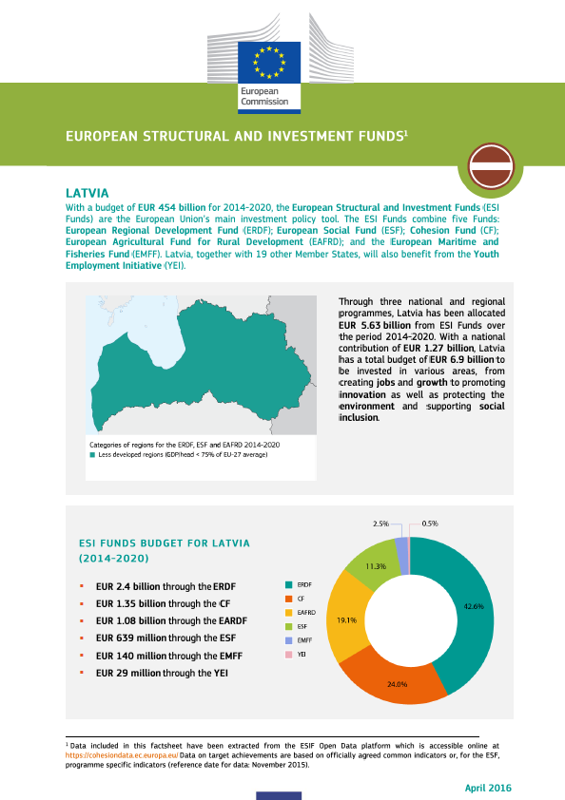
NVO projektai Lietuvoje
NVO turi prieigą prie finansinių šaltinių
viešųjų šaltinių, kuriuos siūlo Lietuvos valstybinės valdžios institucijos
vietinės valdžios
įvairių tarptautinių fondų ar paramos programų
privatūs fondai

Slide 6
Galimas finansavimas NVO
Europos ekonominės erdvės ir Norvegijos finansinių priemonių programa „Aktyvių piliečių fondas“. Šia programa siekiama stiprinti pilietinės visuomenės dalyvavimą ir stiprinti pažeidžiamų grupių gebėjimus
Šiaurės ministrų tarybos paramos programa - „Šiaurės ir Baltijos šalių NVO programa“. Šia programa siekiama skatinti Šiaurės ir Baltijos šalių NVO bendradarbiavimą, stiprinti pilietinę visuomenę ir remti naujas tvarias iniciatyvas
JAV ambasados mažų dotacijų programa - priemonė, skirta remti iniciatyvas, kurios kuria atviresnes ir konkurencingesnes politines ir ekonomines sistemas bei gina žmogaus teises
kiti

Slide 7
Finansinių išteklių apskaita
APSKAITOS SISTEMA
veiksminga
skaidri
lengvai valdoma
GERAS FINANSŲ VALDYMAS
biudžeto sudarymas
planavimas
prognozavimas

Slide 8
Metinė ataskaita
- pajamų, išlaidų ir dotacijų ataskaita
- turi būti parengta vadovaujantis įstatymais ir kitais apskaitos tvarkos norminiais aktais
- turi būti parengta valdybos
-turi būti patikrinta audito įstaigos
- turi būti patvirtinta visuotinio susirinkimo ir valdybos

Slide 9
Apvalas stalas ir mokymai
Kaip parengti paraišką dalyvauti projektų konkurse
Kaip sudaryti projekto finansinį planą
Praktinės projekto išlaidų rekomendacijos

